Slide 1
Βέλτιστος σχεδιασμός οπτικών φίλτρων και μέθοδοι ελέγχου κατασκευής τους
Δημήτρης Κουζής – Λουκάς
Επιβλέπων: Σ. Μαλτέζος
Υποστήριξη: Μ.Φωκίτης

Slide 2
Περιεχόμενο παρουσίασης
Οπτικά φίλτρα συμβολής πολλαπλών επιστρώσεων
Εφαρμογές
Βέλτιστος Σχεδιασμός
Μέθοδοι κατασκευής
Μέθοδοι ελέγχου
Προοπτικές - συμπεράσματα

Slide 3
Γιατί είναι ενδιαφέρουσα τεχνολογία;
Απαιτεί γνώση από πολλές επιστήμες
  Οπτική
  Ηλεκτρονικά - υπολογιστές
  Αυτόματο έλεγχο (control)
  Μαθηματικά και αλγορίθμους βελτιστοποίησης
Παρεμφερείς μέθοδοι
  Εναπόθεση σε ολοκληρωμένα κυκλώματα
Ενδιαφέρουσες εμπορικές εφαρμογές
Έλλειψη στην Ελληνική και διεθνή αγορά

Slide 4
Οπτικά φίλτρα συμβολής πολλαπλών επιστρώσεων
Η σύστασή τους
Τα μοντέλα προσομοίωσής τους

Slide 5
Φίλτρα συμβολής
Φίλτρα πολλαπλών επιστρώσεων λεπτών υμενίων (Multi layer thin films)
Φίλτρα πτυχώσεων (rugate filters)

Slide 6
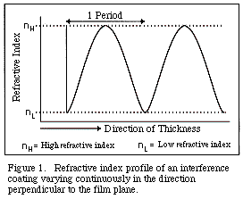
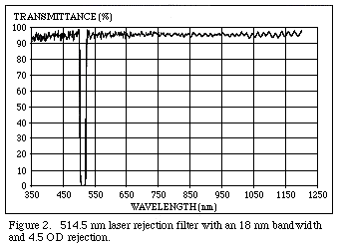
Φίλτρα πτυχώσεων

Slide 7
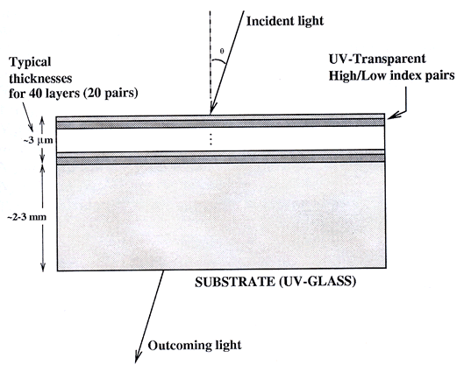
Φίλτρα πολλαπλών επιστρώσεων

Slide 8
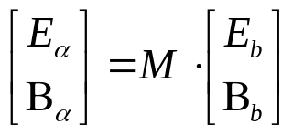
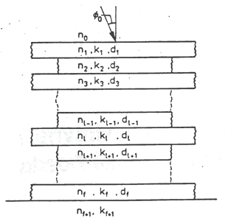

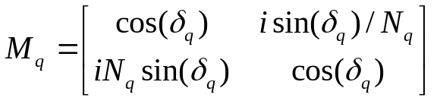
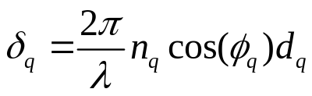

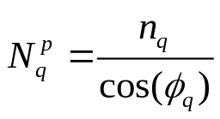
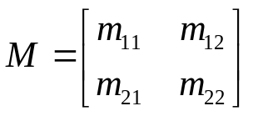


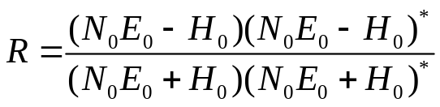
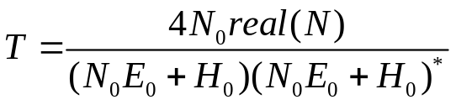
Τα μοντέλα προσομοίωσής τους

Slide 9
Εφαρμογές

Slide 10




Εφαρμογές (1/2)
Remote Sensing
Avionics
Gas Analysis
Emission Analysis
Environmental Monitoring
Forgery detection

Slide 11




Εφαρμογές (2/2)
Spectroscopy
Machine Vision
Raman Spectroscopy
Space Based Research & Astronomy
Medicine - Biology
Colour Correction
Optics and ophthalmic lenses

Slide 12
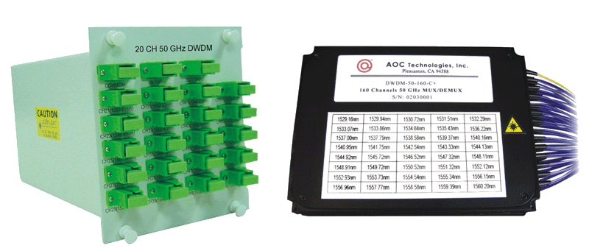
Dense Wavelength Division Multiplexers

Slide 13
Βέλτιστος Σχεδιασμός

Slide 14
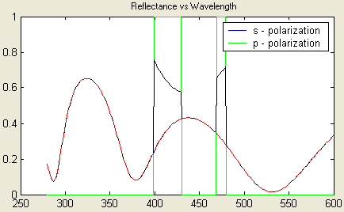
Το πρόβλημα που πρέπει να λύσουμε

Slide 15
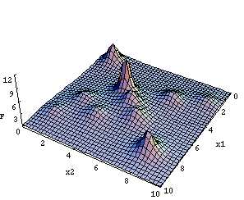
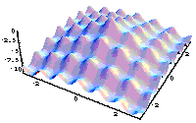
Το τοπικό και το ολικό ελάχιστο

Slide 16
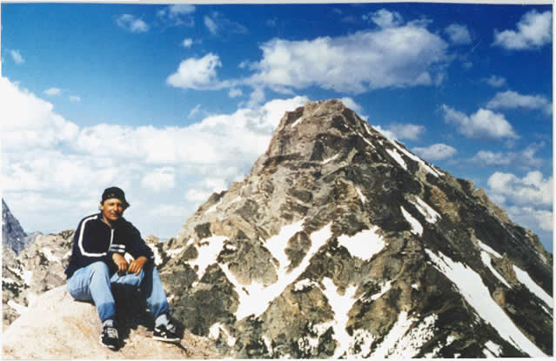
Παγιδευμένος σε τοπικό μέγιστο

Slide 17
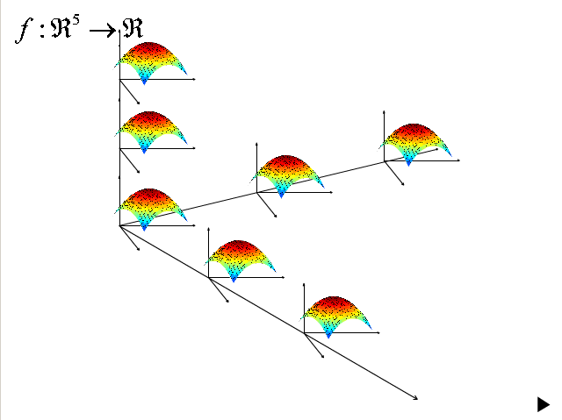
Η πολυπλοκότητα των πολλών διαστάσεων

Slide 18
Μέθοδοι βελτιστοποίησης πολλαπλών μεταβλητών
Gradient
Simplex
Needle
Damped lest-squares
Fuzzy logic
Genetic algorithms
Simulated annealing

Slide 19
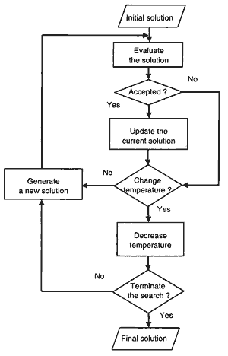

Simulated annealing (1/2)
Αλγόριθμος ανεξάρτητος από το πρόβλημα
Εμπνευσμένος από φυσικό πρόβλημα
Τεχνική Monte Carlo
Αλγόριθμος
Καλύτερες λύσεις γίνονται αμέσως αποδεκτές
Χειρότερες λύσεις γίνονται αποδεκτές σύμφωνα με το κριτήριο metropolis:

Slide 20
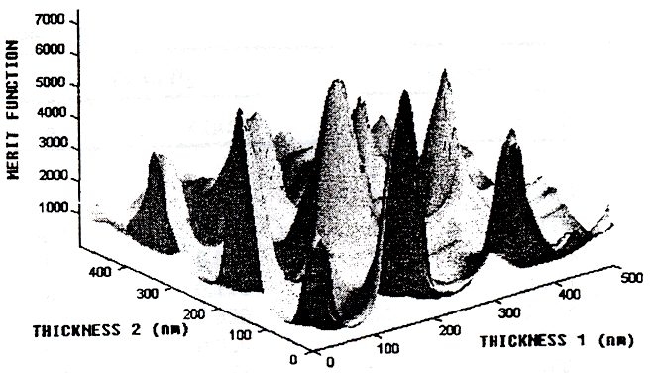
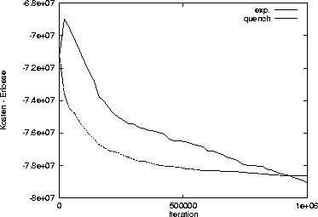
Simulated annealing (2/2)

Slide 21
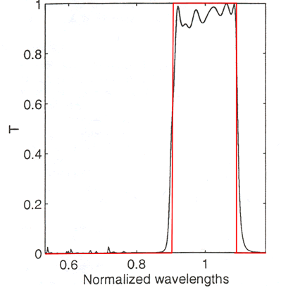
Αποτελέσματα
Ζωνοπερατό φίλτρο 50 επιστρώσεων SiO₂ και TiO₂

Slide 22
Άλλες εφαρμογές τέτοιων αλγορίθμων
Ευθυγράμμιση διατάξεων
Οικονομικές επιστήμες
Αναγνώριση προτύπων (Pattern matching)
Αναγνώριση εικόνας (Image recognition)
Παραμετροποίηση - προσαρμογή σύνθετων συναρτήσεων (fit)
Σχεδίαση VLSI και CAD

Slide 23
Μέθοδοι κατασκευής

Slide 24
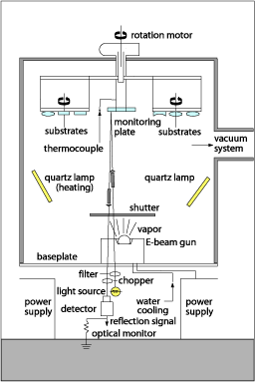
Σχηματικό διάγραμμα

Slide 25
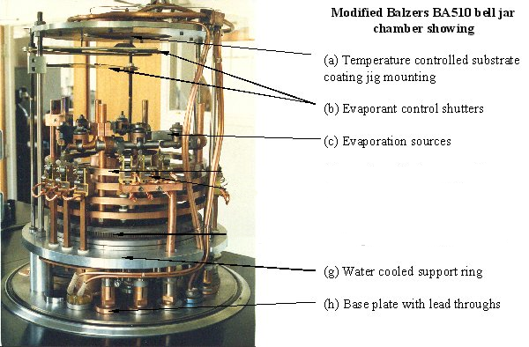
Μηχανή εναπόθεσης

Slide 26
Τεχνικές βομβαρδισμού
Thermal Evaporation (Soft Films)
  Παραδοσιακή τεχνολογία
Electron Bombardment
  Ευρέως χρησιμοποιούμενη τεχνολογία
Ion-Assisted Bombardment
  Ψυχρή εναπόθεση
  Δυνατότητα εναπόθεσης & σε φακούς

Slide 27
Μέθοδοι ελέγχου
Απαραίτητοι έλεγχοι
Μέθοδοι ελέγχου και αξιολόγηση
Πρότυπος πειραματική διάταξη
Πειραματικά αποτελέσματα

Slide 28
Απαραίτητοι έλεγχοι
Real - time έλεγχος
  Βελτίωση της μεθόδου επιστρώσεως
  Feedback – control
  Έγκαιρη ανίχνευση σφάλματος
Post product έλεγχος
  Αξιολόγηση προϊόντος
  Αξιολόγηση κύκλου ζωής
  Φυσικά χαρακτηριστικά

Slide 29
Μέθοδοι ελέγχου και αξιολόγηση (1/2)
Έμμεσος έλεγχος
  Τυφλή μέθοδος
  Συχνό calibration αισθητήρων
Έλεγχος πίεσης
  Πολύ επικίνδυνος
  Μικρή αξιοπιστία
Κρύσταλλος χαλαζία
  Μειωμένη ακρίβεια
  Ανάγκη για ανταλλακτικά

Slide 30
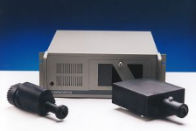
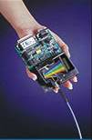
Μέθοδοι ελέγχου και αξιολόγηση (2/2)
Οπτικός έλεγχος μοναδικού
μήκους κύματος
  Μέτρια ακρίβεια
  Καλά αποτελέσματα
Οπτικός έλεγχος ευρέως φάσματος
  Μεγάλη ακρίβεια
  Φίλτρα υψηλών προδιαγραφών
  Άμεσος έλεγχος της φασματικής
  διαπερατότητας

Slide 31
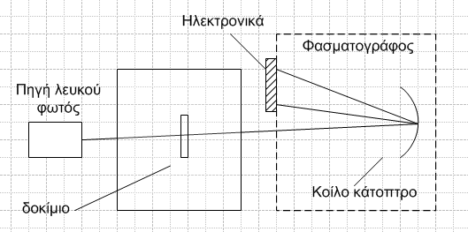
Πρότυπος πειραματική διάταξη

Slide 32
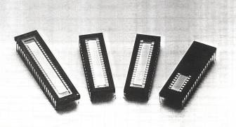
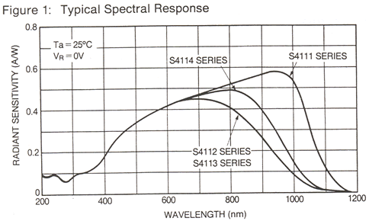
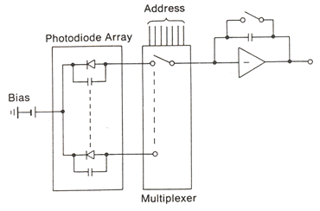
Η συστοιχία φωτοδιόδων

Slide 33
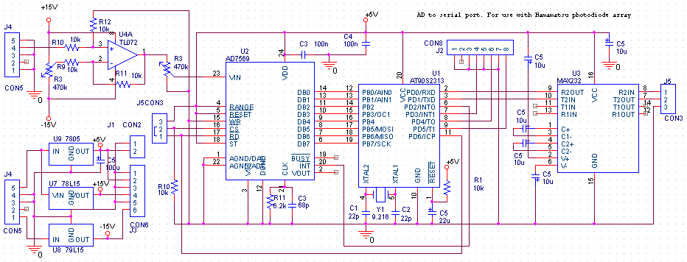
Ηλεκτρονικά της διάταξης

Slide 34
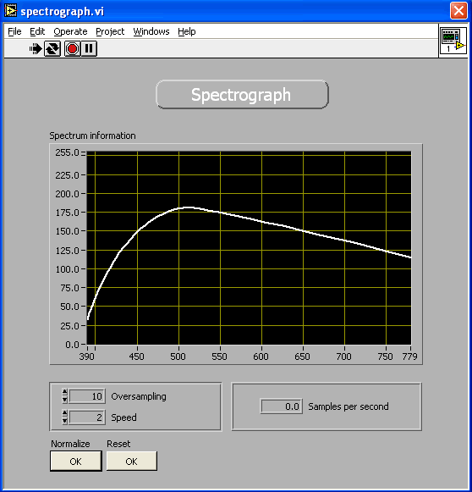
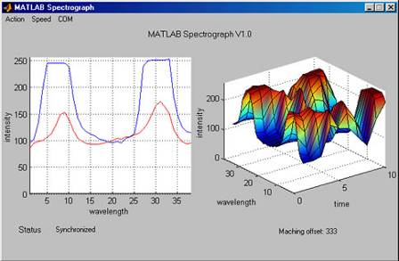
Λογισμικό της διάταξης
Πρόγραμμα σε matlab
Πρόγραμμα σε Labview

Slide 35
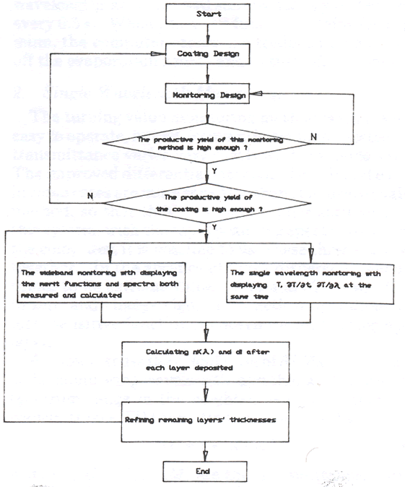
Διαδικασία ελέγχου κατασκευής

Slide 36
Φίλτρα υψηλών προδιαγραφών
Τηλεπικοινωνίες
Πειράματα κοσμικών ακτινών υπέρ-υψηλών ενεργειών
  AUGER
  EUSO
Σκανδαλισμός (trigger) σε χρήση γρήγορων σπινθηριστών

Slide 37
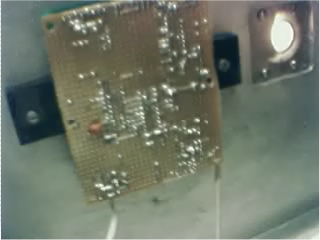
Η πειραματική διάταξη

Slide 38
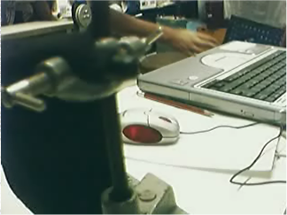
Φασματική γραμμή laser

Slide 39
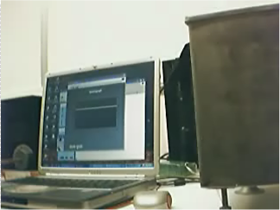
Φάσματα επίδειξης

Slide 40
Συμπεράσματα
Είναι δυνατή η σχεδίαση και κατασκευή οπτικών φίλτρων με πολύ καλές επιδόσεις για ειδικές εφαρμογές
Δυνατότητες βελτιώσεων
  Έλεγχος και εξομοίωση μηχανικών τάσεων

Slide 41
Προοπτικές
Κατασκευή μίας συμπαγούς κατασκευής
Πιστοποίηση εμπορικών διατάξεων εναπόθεσης
Ανάπτυξη πρότυπων εμπορικών εφαρμογών

Slide 42
Ευχαριστούμε πολύ

Slide 43
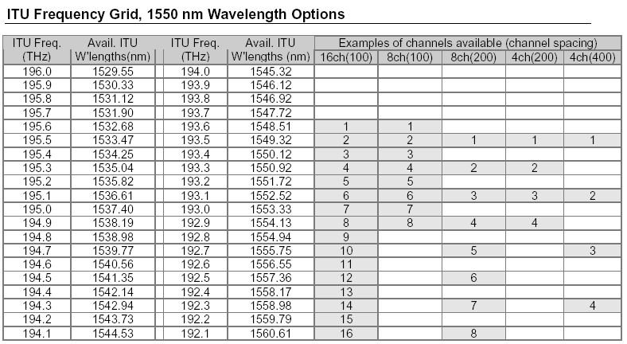
ITU Frequency Grid
ITU: International Telecommunication Union

Slide 44
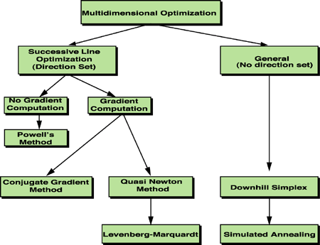
Multidimensional optimization

Slide 45
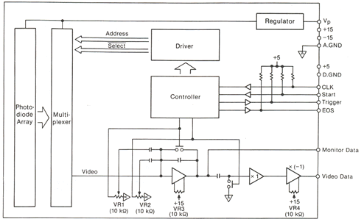
Block διάγραμμα

